Slide 1
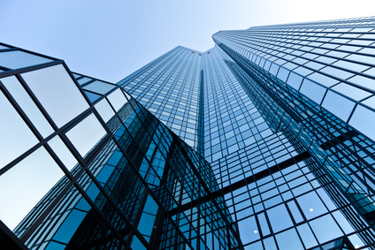


Lecture 8
ArchiMate Mastering.
Summary and Case Study
Lecturer T. Kovaliuk
https://www.cfin.ru/itm/EA_ArchiMate-lecture_5.pdf

Slide 2
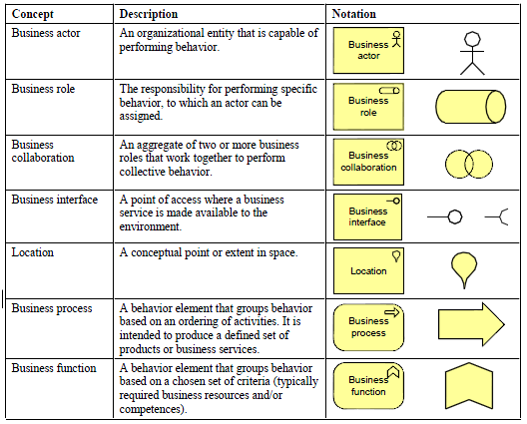
ArchiMate. Резюме бізнес-шару

Slide 3
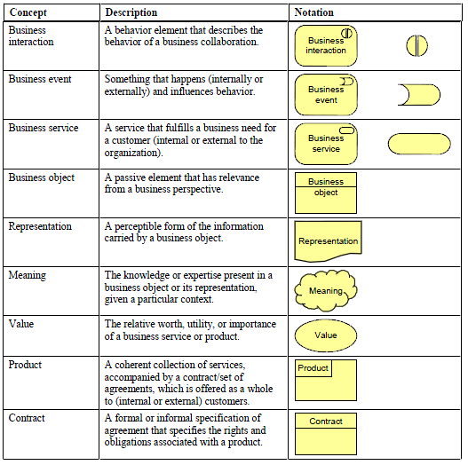
ArchiMate. Резюме бізнес-шару

Slide 4
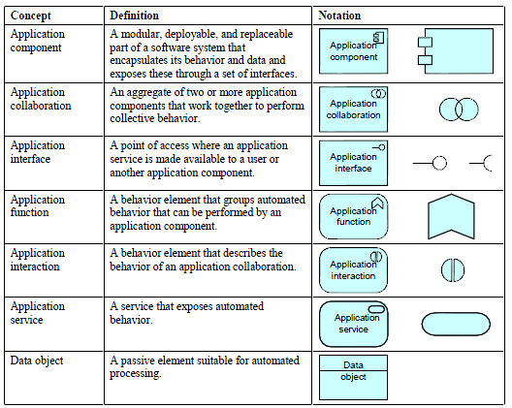
ArchiMate. Резюме шару застосування

Slide 5
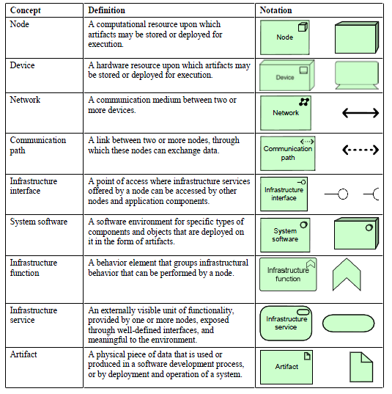
ArchiMate. Резюме технологічного шару

Slide 6
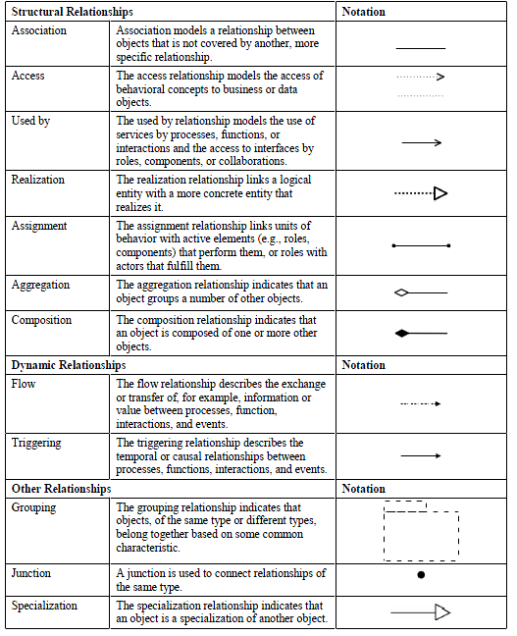
ArchiMate. Резюме відношень

Slide 7
Приклад діаграм ARCHIMATE. Приклад 1
Опис бізнес-кейсу
Молода компанія займаєтьґся інформаційною безпекою.
В компанії наявні патенти на розробки в сфері інформаційної безпеки.
Головними продуктами компанії є антивірусне ПЗ, а також ПЗ для зручного керування роботою програмного забезпечення на всіх комп’ютерах мережі, доступ до якого надається в разі закупівлі ліцензій для антивірусів на значну кількість комп’ютерів.
Компанія орендує офіс, в якому працює більшість робітників, також деякі співробітники працюють віддалено.
Сервер, на якому розміщуються репозиторії, які відповідають продуктам компанії, наразі знаходиться в офісі компанії.
Так як компанія орендує офіс, то вона оплачує пов’язані з ним послуги: оренда, послуги прибиральниці і т. д.
Компанія отримує дохід від продажу ліцензій індивідуальним клієнтам, від контрактів з компаніями, а також від інвесторів.

Slide 8
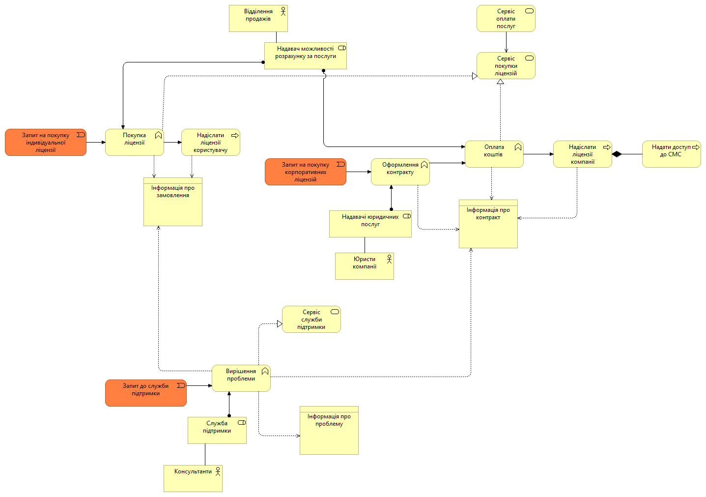
Приклад 1. Модель бізнес-шару

Slide 9
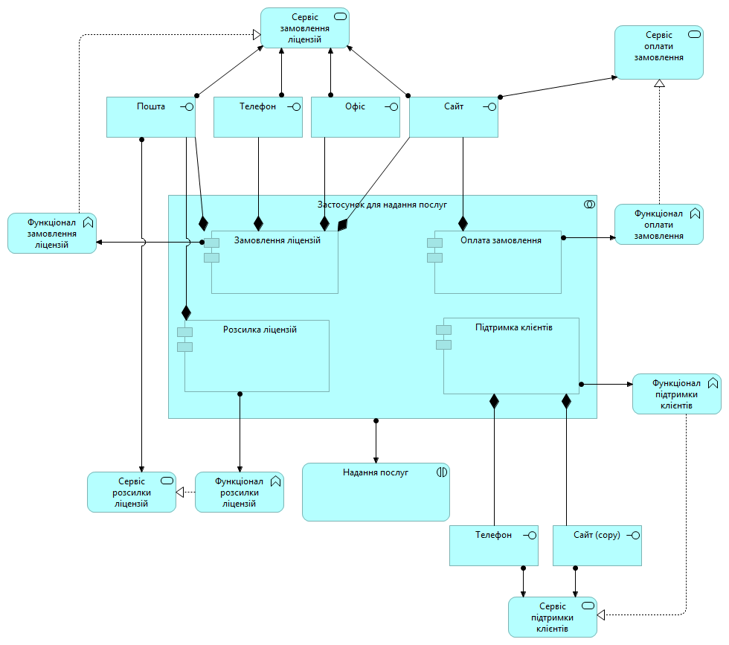
Приклад 1. Модель шару додатків

Slide 10
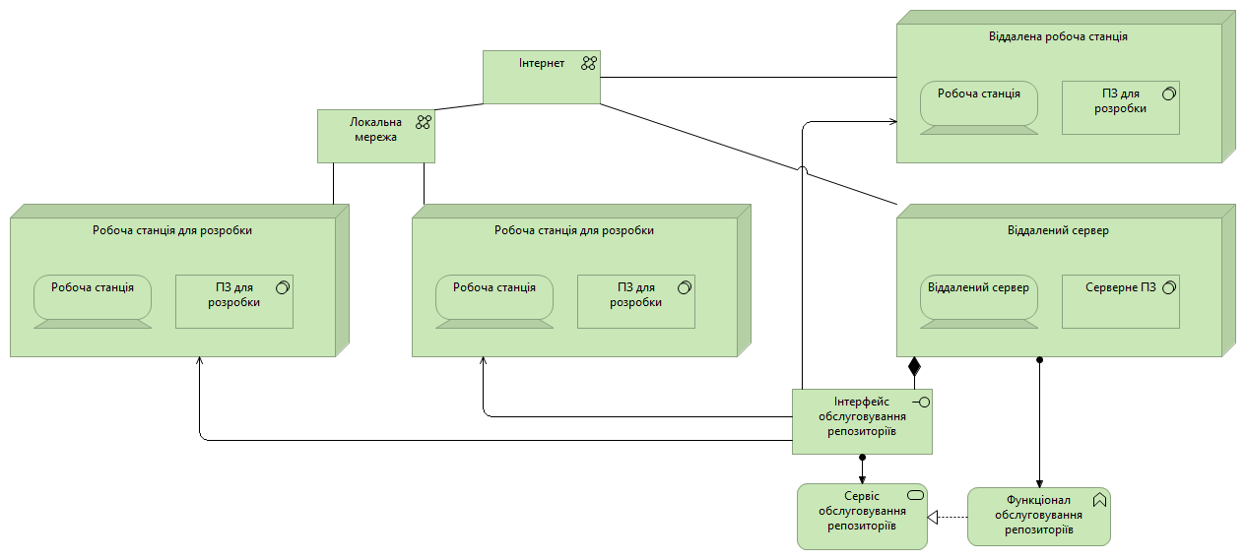
Приклад 1. Модель технологічного шару

Slide 11
Приклад 2. Опис предметного середовища
Предметне середовище – екскурсійний бізнес з використання вертольотів та плавзасобів.
Іван пропонує екскурсійні рейси вертольотами та плавзасобами для туристів, а також для зацікавлених місцевих жителів. Для цього він має парк літаків та обслуговуючий персонал. Він побудував клієнтську базу, має хороший запас інвентаря та добре функціонуючу організація з 20 працівниками (5 механіків + 10 льотчиків + 4 службовці для роботи в офісі).
Іван планує передати свій бізнес сину Петру, який є випускником бізнес-школи. Петро мріє керувати великою компанією. Після ретельного вивчення бізнесу батька Петро вирішує розширити бізнес і впровадити нові послуги:
Екскурсійні рейси залишаються з невеликими змінами.
Багатомовний туристичний гід повинен покращити спілкування з туристами з-за кордону.
Замість того, щоб ремонтувати тільки літаки, що належать компанії, Петро орендує ремонтний центр для тих ентузіастів, які хочуть самостійно ремонтувати свої літаки.
Петро зосередиться на старих літаках і запропонує посередницьке обслуговування рідкісних деталей.
Буде запропоновано три сервісні пакети (основний, «срібло», «золото») для клієнтів з власними літаками.
Як сервіс для клієнтів він забезпечить простір, машини та інструменти, а також експертизу двох механіків щогодини.
Нові місця для зберігання забезпечать місце для зовнішніх літаків.
За окрему плату приватні літальні апарати можуть бути залишені на складах компанії, що належать компанії. Ці клієнти також можуть використовувати злітно-посадкову смугу для зльоту і посадки за зниженою ціною.
Крім того, пакет послуг розширюється за рахунок уроків польотів. Учителя, який пояснює технологію літальних апаратів, а також правила дорожнього руху та проводить короткі навчальні польоти, можна щоденно забронювати.

Slide 12
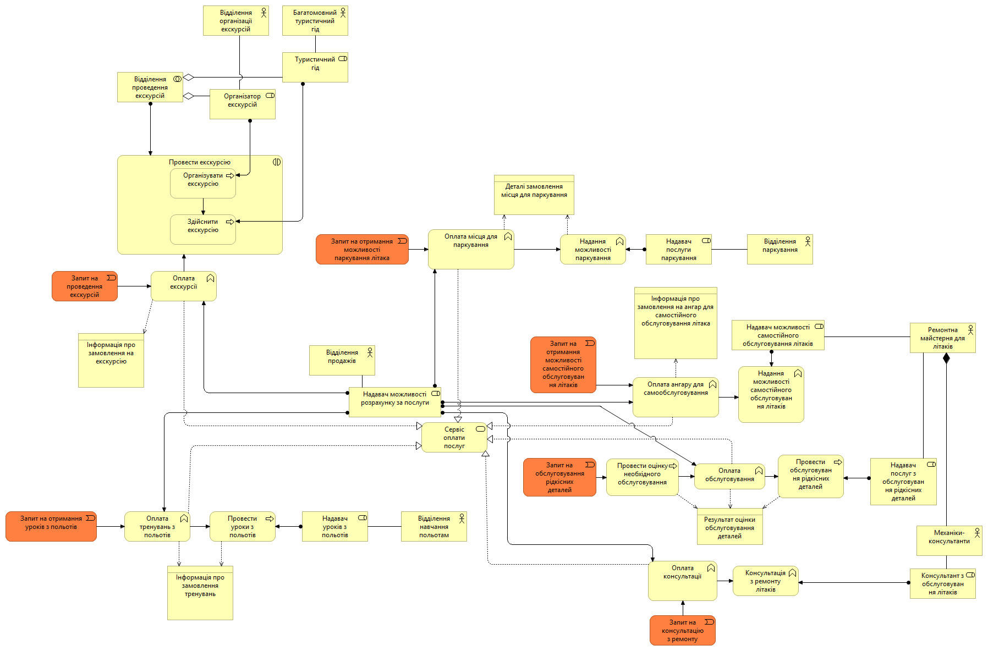
Приклад 2. Модель Бізнес -шару

Slide 13
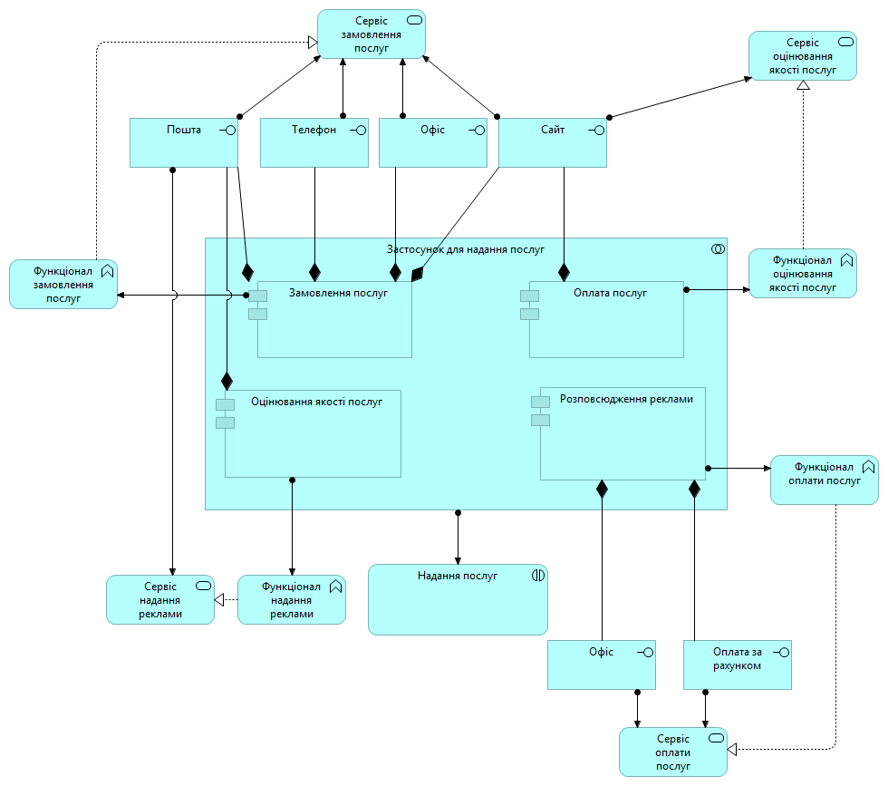
Приклад 2. Модель шару застосування

Slide 14
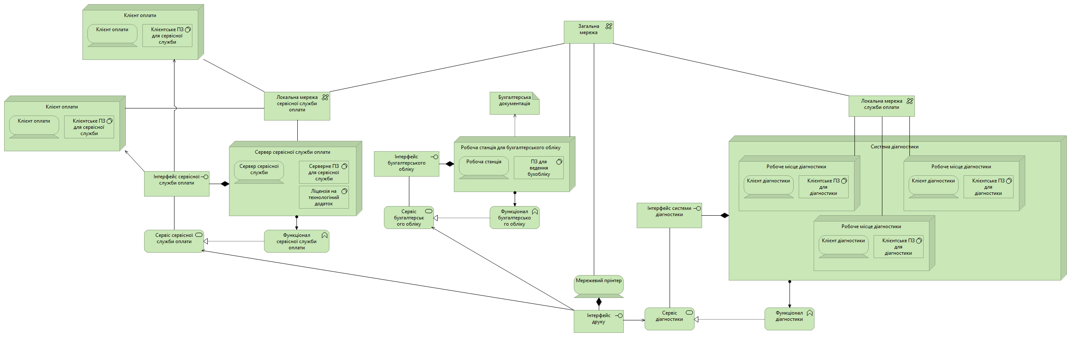
Приклад 2. Модель технологічного шару

Slide 15
Джерела
Dietz Jan. Enterprise ontology. Theory and methodology. Springer, 2006
Archi – The Free ArchiMate Modelling Tool. Virsion 3.0. User Guide [Электронный ресурс] – Phillip Beauvoir, 2014. – Режим доступа: http://www.archimatetool.com/downloads/latest/Archi%20User%20Guide.pdf
Archi – The Free ArchiMate Modelling Tool [Электронный ресурс] – Phillip Beauvoir, 2014. – Режим доступа: http://www.archimatetool.com/
ArchiMate 2.1 Specification [Электронный ресурс] – The Open Group, 2014. – Режим доступа: https://www2.opengroup.org/ogsys/catalog/c13L
Welcome to TOGAF Version 9.1 Enterprise Edition [Электронный ресурс] – The Open Group, 2014. – Режим доступа: http://www.opengroup.org/togaf/
А. Левенчук Архимейт по-русски. Организация работ людей, программ, оборудования. [Электронный ресурс] – LiveJournal, Inc, 2012. – Режим доступа: http://ailev.livejournal.com/987391.html
А. Коптелов. Краткий обзор продукта Archi – ArchiMate [Электронный ресурс] – Холдинг РБК, 2012. – Режим доступа: http://club.cnews.ru/blogs/entry/kratkij_obzor_produkta_archi_
А. Коптелов. Инструменты Enterprise Architecture: что пригодно для России? [Электронный ресурс] – Холдинг РБК, 2012. – Режим доступа: http://pda.cnews.ru/reviews/index.shtml?2012/06/21/493807
Архимейт по-русски: опубликована русификация Archi. https://ailev.livejournal.com/988360.html
Основы языка моделирования архитектуры предприятия ArchiMate. https://www.cfin.ru/itm/EA_ArchiMate.shtml

Slide 16
Джерела
https://www.cfin.ru/itm/EA_ArchiMate.shtml
https://www.cfin.ru/itm/EA_ArchiMate-lecture_4.pdf
https://ailev.livejournal.com/988360.html
https://www.archimatetool.com/
http://dthomas-software.co.uk/course/online-archimate-training-introduction-to-archimate/
https://zapdoc.tips/togaf-framework-and-archimate-modeling-language-harmonizatio.html
https://play.google.com/books/reader?id=SHBZDwAAQBAJ&hl=uk&printsec=frontcover&pg=GBS.PA1

